Slide 1
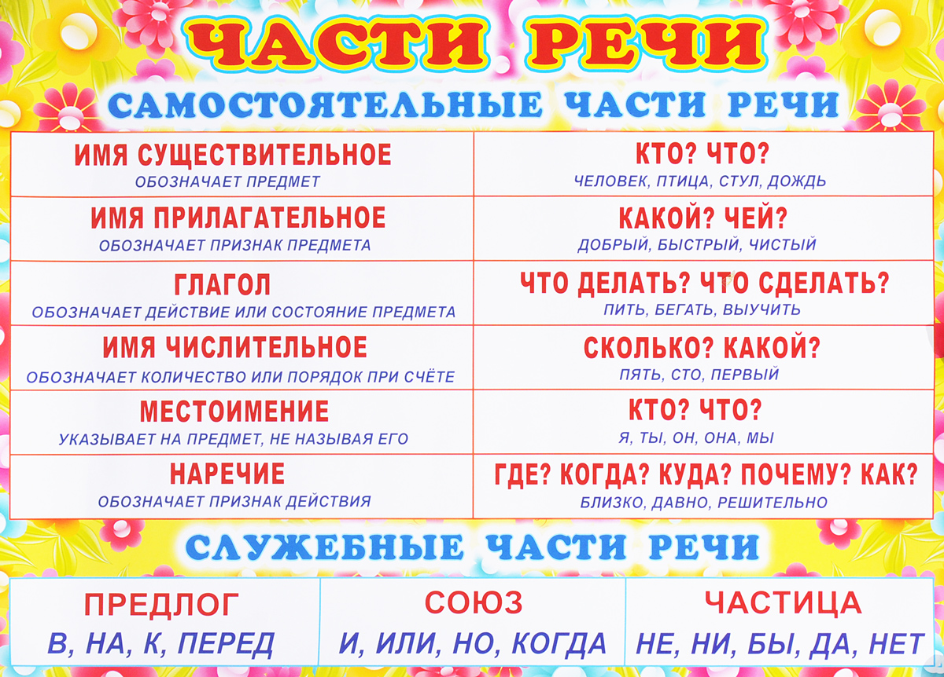
Проверка знаний по теме «Части речи»

Slide 2


Slide 3
Чистописание
Дрожащая …., цветная…., детский…, зеленая…., деревянная…, студеный…, тростниковый…., чайная…., богатый…, фигурные….
(Осина,капуста,рисунок,лягушка,лопата,декабрь,сахар,посуда,урожай,коньки.)

Slide 4
Проверка написания словосочетаний:
Дрожащая осина, цветная капуста, детский рисунок, зеленая лягушка, деревянная лопата, студеный декабрь, тростниковый сахар, чайная посуда, богатый урожай, фигурные коньки.

Slide 5
Подбери слова-синонимы
Работа, неприятель, путешествие, слякоть, трепет, трусливый, поклажа.
труд, грязь, дрожь, робкий, груз.
враг, поездка.

Slide 6
Выпишите местоимения
Ребята, они, дело, оно, метла, снег, он, горка, учитель, я, ты, друг, вы, ученики.
Они, оно, он, я, ты, вы.

Slide 7
Запишите текст вставляя местоимения:
…. живём (в) красивом небольшом гор..де. … стоит на берегу (А,а)зовского моря. Море редко замерзает. … волны плещутся (о) пологий берег. … нравятся з..лёные улицы, т..нистые скверы, изумрудный шатёр парка. … любим свой город.

Slide 8

Проверим правильно ли мы записали:
Мы живём в красивом небольшом городе. Он стоит на берегу Азовского моря. Море редко замерзает. Его волны плещутся о пологий берег. Нам нравятся зелёные улицы, тенистые скверы, изумрудный шатёр парка. Мы любим свой город.

Slide 9

Вид текста

Slide 10

На весеннем лугу цветут лютики. За что же эти веселые цветы получили такие страшные имена? Сок у всех лютиков ядовит - попадет на кожу, и это место будет жечь, щипать. Да и само название «лютик» происходит от слова «лютый», «жестокий». Из-за жгучего сока лютики в старину часто применяли вместо горчишников. Стебли многих лютиков в разной степени ядовиты, но при высушивании (в сене) ядовитость теряется.
Текст – рассуждение.

Slide 11
Цветки у лютика желтые, лепестки снаружи матовые, а внутри блестящие, так и сверкают на солнце. Хоть и невелики у лютиков цветочки, но по весне их бывает так много, что даже в пасмурный день луг кажется солнечным.
Текст – описание

Slide 12
Научное название в переводе с латинского означает «лягушонок» и дано за сходство вкусов у лягушек и лютиков, выбирающих одни и те же места обитания. Лютик растет в тех местах, где весной бывает вода, - он как бы память земли о весеннем половодье.
Текст-повествование

Slide 13
Подведение итогов урока:
-Что такое местоимение?
(часть речи, которая указывает на предметы, признаки, но не называет их, то есть заменяет существительное)
-Какие вы знаете местоимения?
(он, она, они, оно, ты, я, мы, вы и т.д.)

